Slide 1
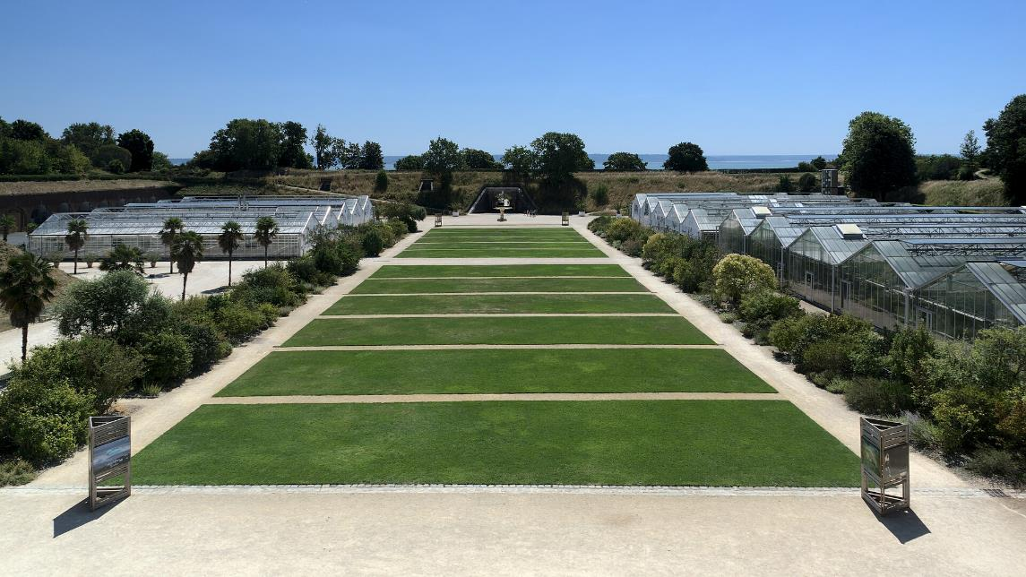
Lorient Vous Présente Les Jardins Suspendus vue sur ville et mer( Le Havre )
Les jardins suspendus du Havre

Slide 2
Les jardins suspendus du Havre, en abrégé les Jardins suspendus, occupent un site de 17 hectares dans le quartier de Sanvic au Havre. Ce jardin botanique se situe sur les hauteurs du Havre à l'intérieur de l'ancien fort de Sainte-Adresse. Ils dominent la ville basse, l'estuaire et la Manche.

Slide 3
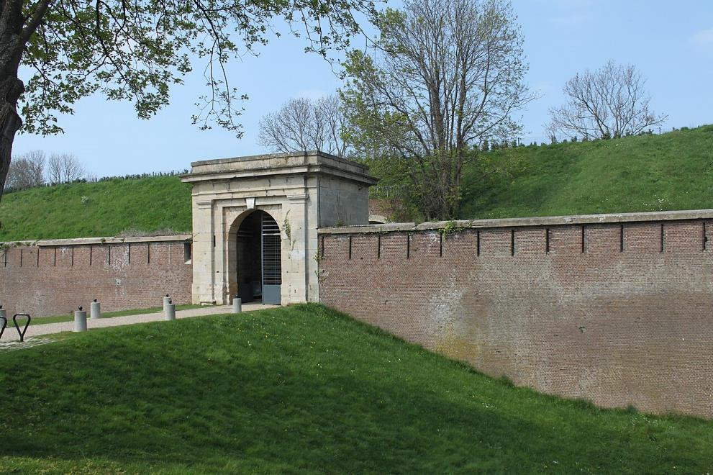
L'entrée du fort de Sainte-Adresse

Slide 4
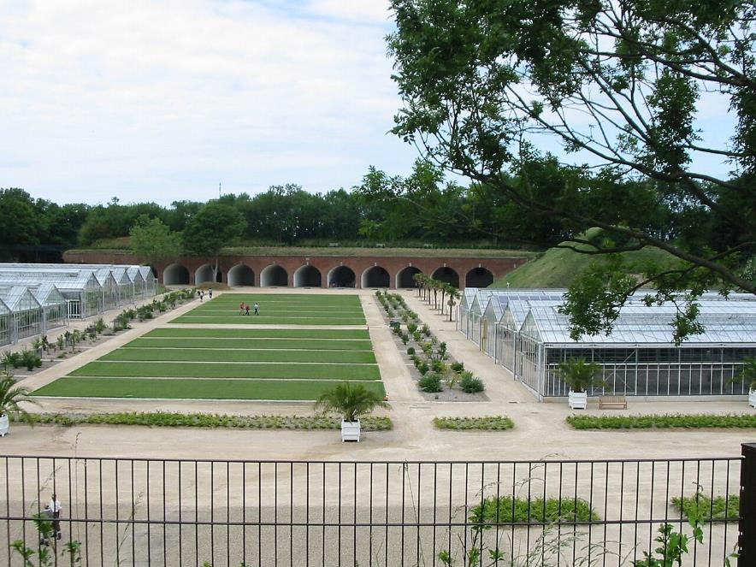
Les casemates et les serres

Slide 5
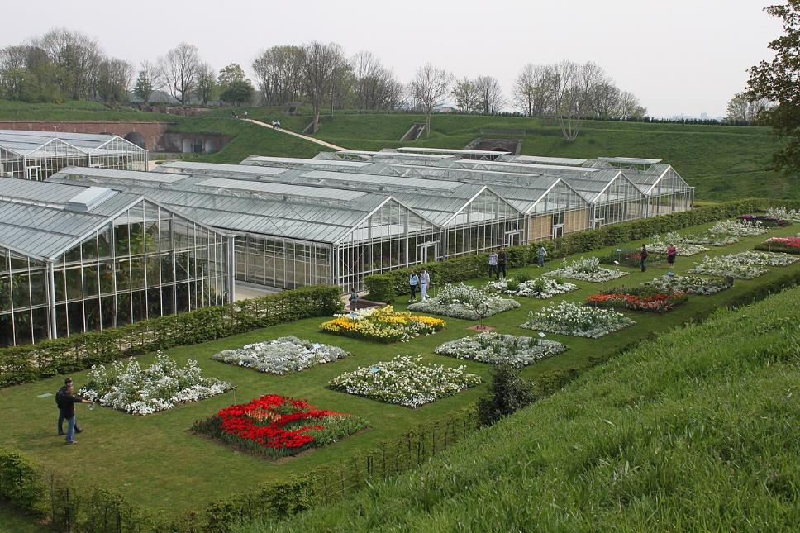

Les Serres

Slide 6
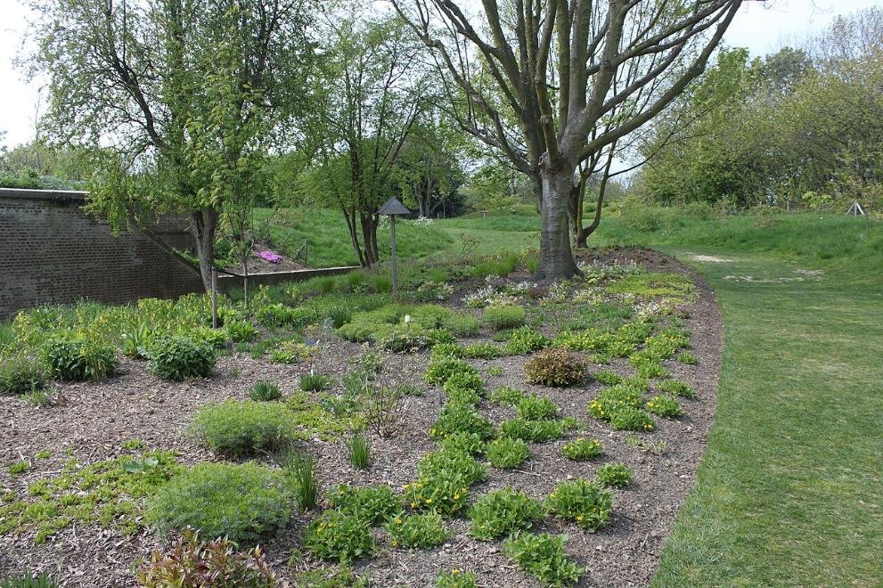
Le jardin d'Amérique du Nord

Slide 7
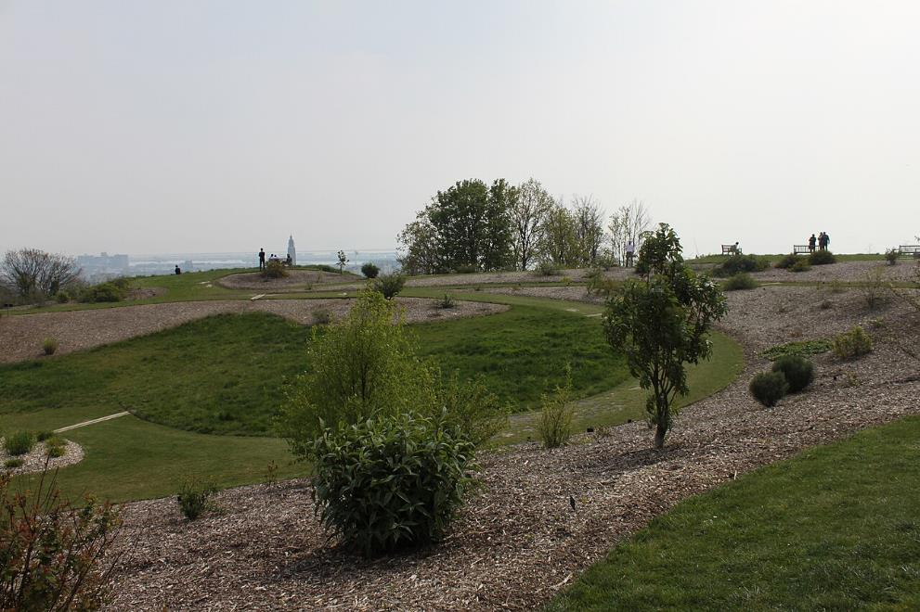
Le jardin des explorateurs contemporains

Slide 8
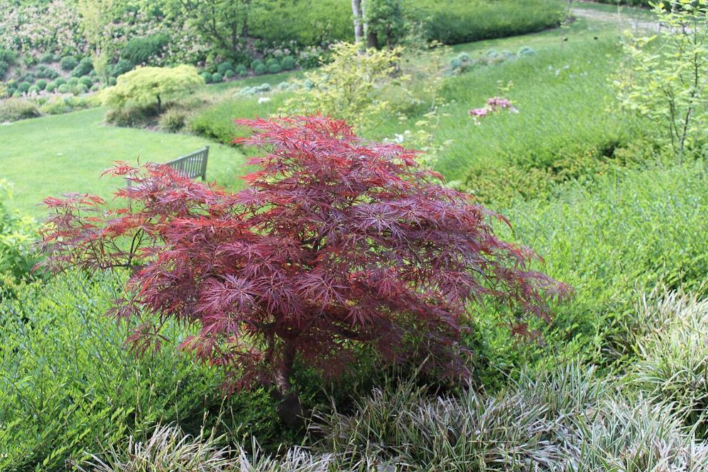
Un érable du Japon

Slide 9
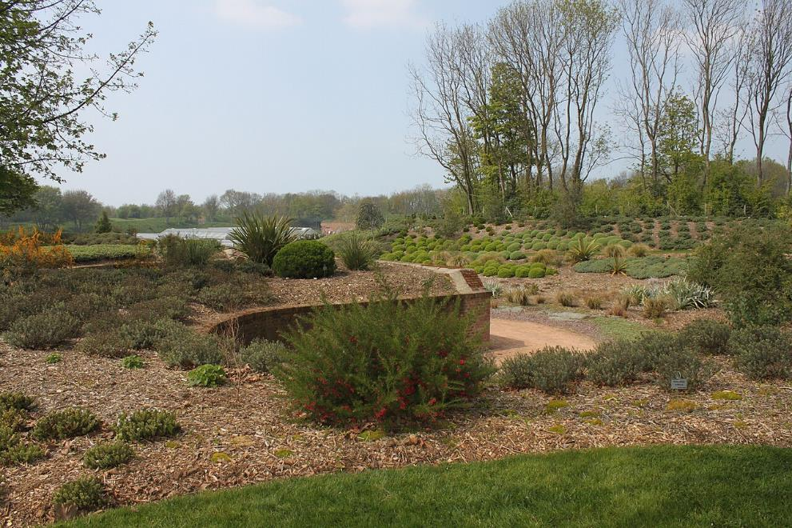
le jardin austral

Slide 10
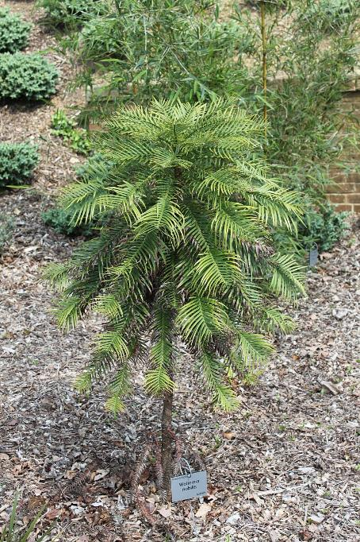
Wollemia nobilis

Slide 11
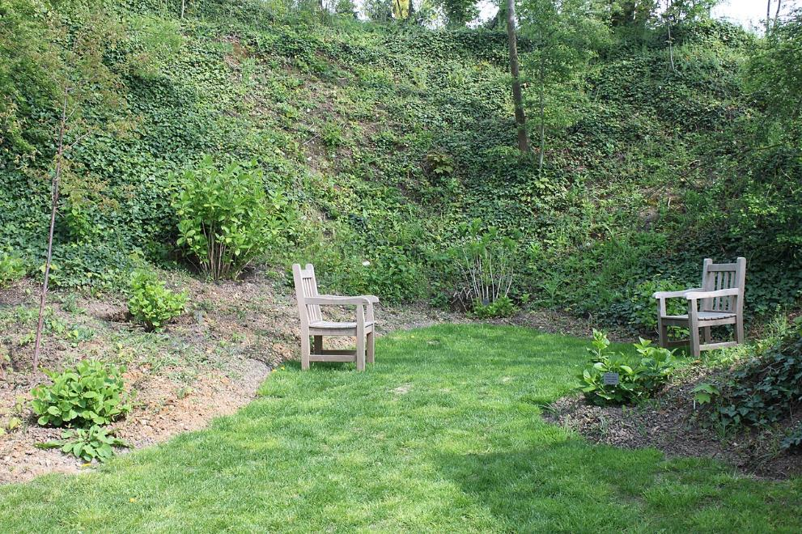
Le jardin Cayeux

Slide 12
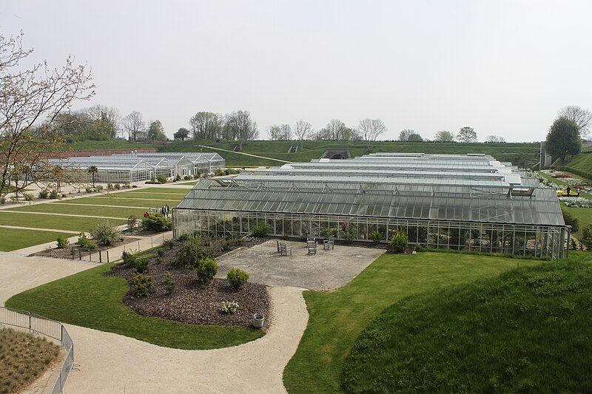
Le Havre, Jardins suspendus.

Slide 13
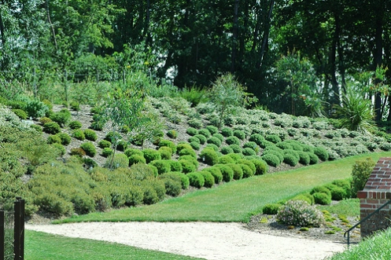

Slide 14
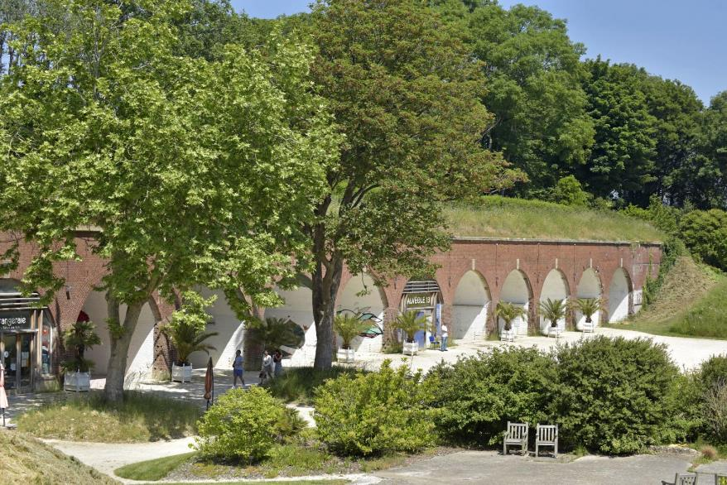

Slide 15
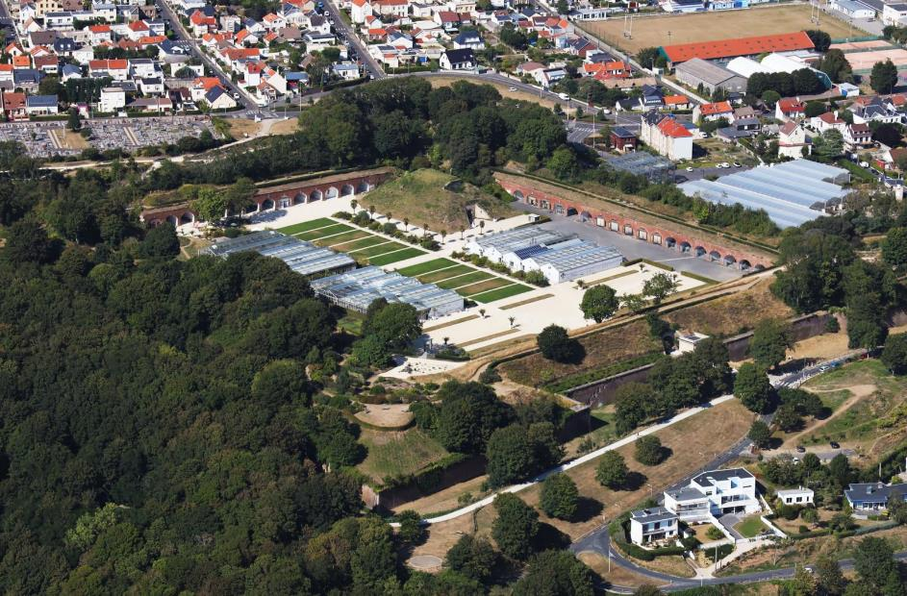
Le Fort De Sainte- Adresse

Slide 16
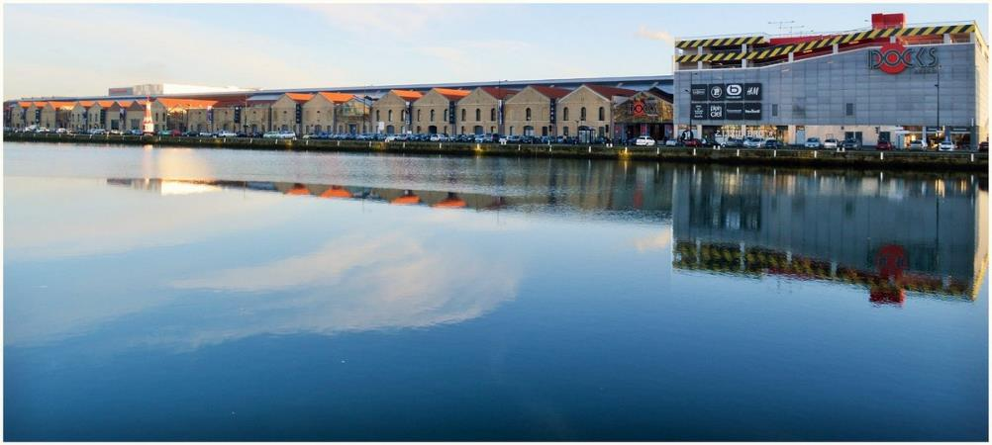
Photos de Centre Commercial Docks Vauban à Suivre
Centre Commercial Docks Vauban

Slide 17
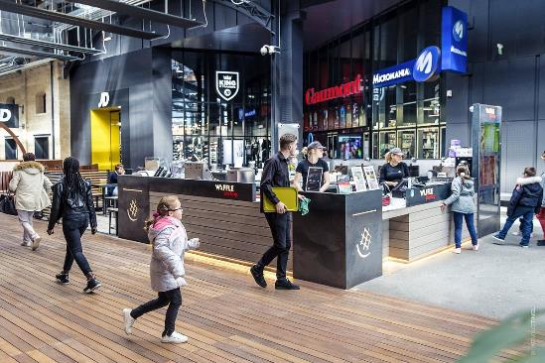


Slide 18
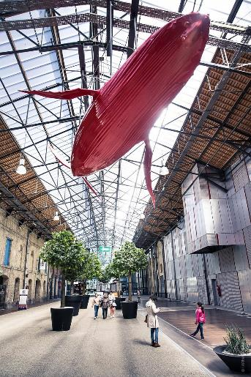
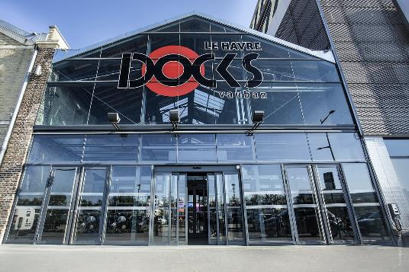

Slide 19
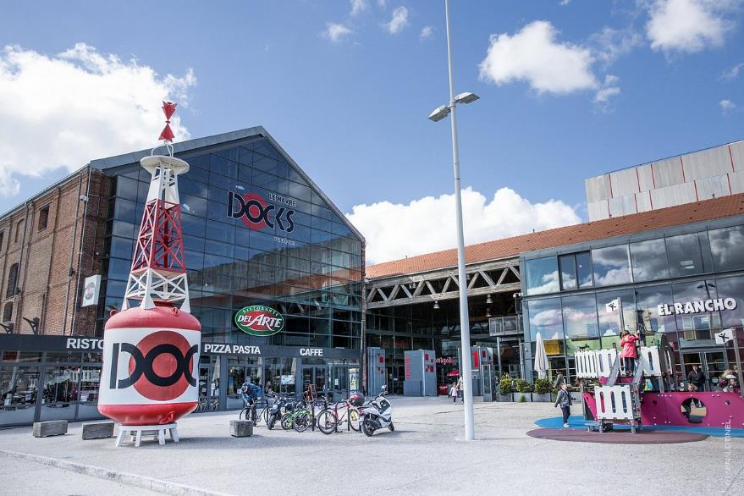
L’Esplanade Extérieur

Slide 20
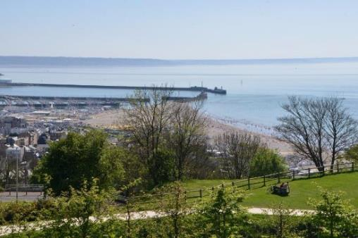
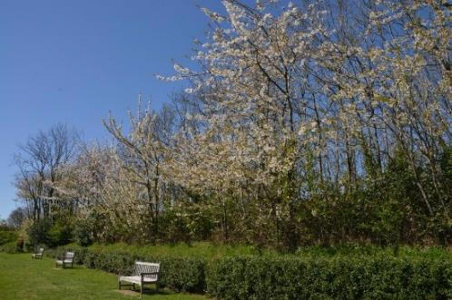
Les Jardins Suspendus vue sur ville à Suivre

Slide 21
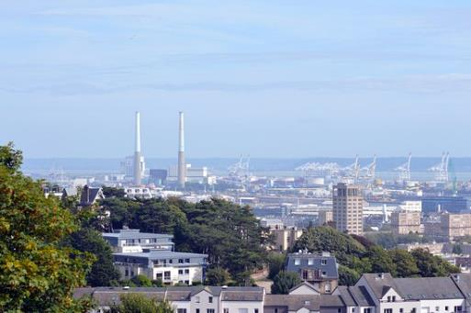
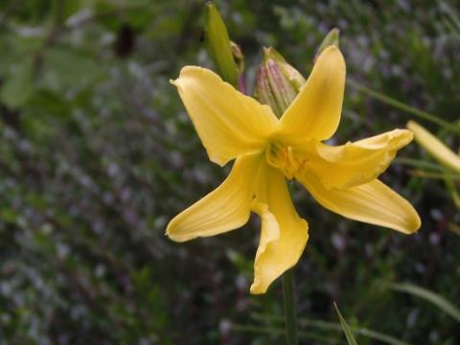

Slide 22
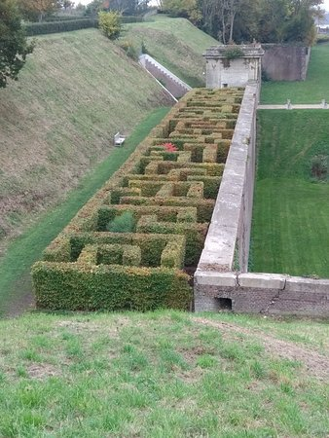
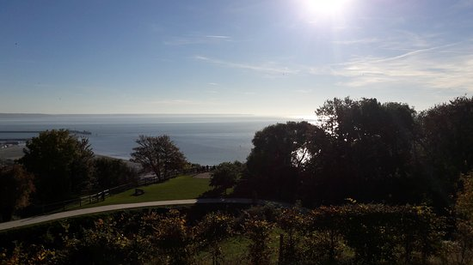

Slide 23
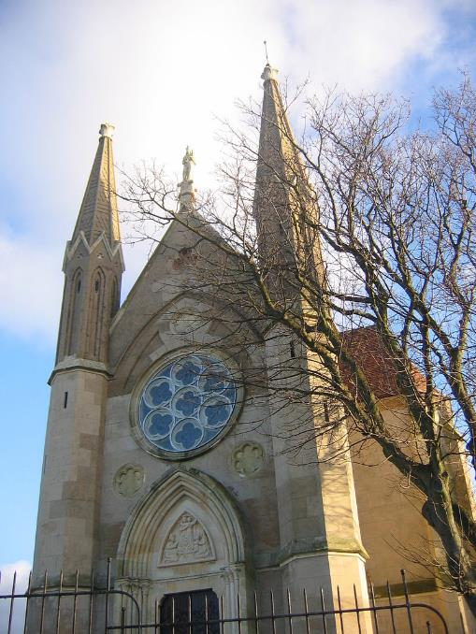
Le Quartier De Sainte- Adresse
Façade de la chapelle Notre-Dame-des-Flots, Sainte-Adresse, Seine-Maritime

Slide 24
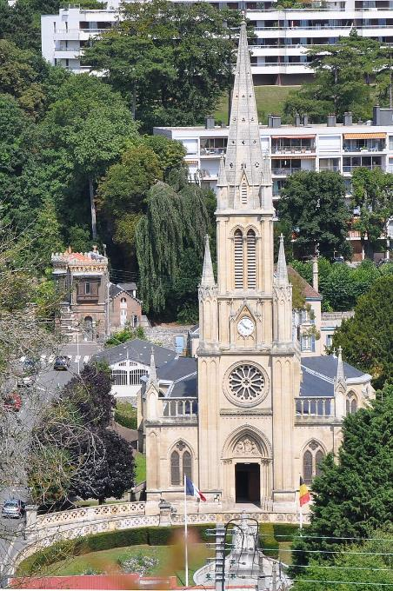
Église Saint-Denis de Sainte-Adresse

Slide 25
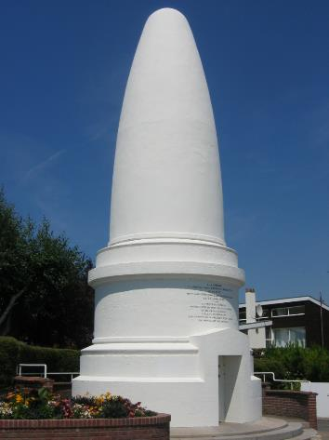
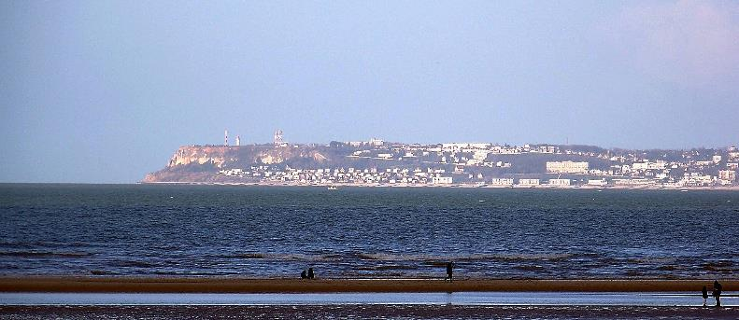
Vue vers Sainte-Adresse depuis la plage de Trouville.

Slide 26
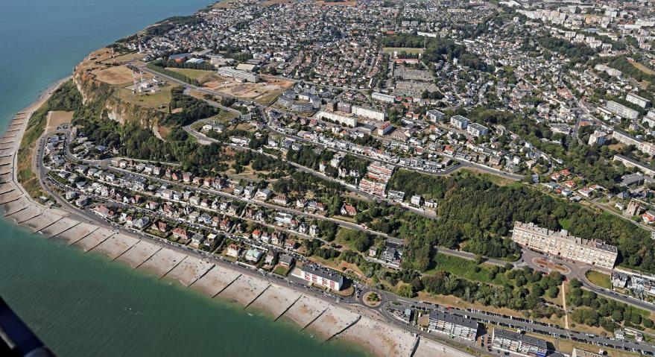
Sainte- Adresse (Le Havre )

Slide 27
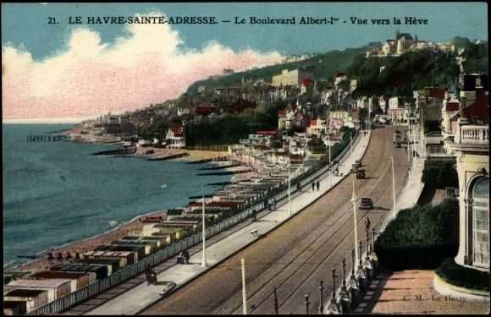
Sainte- Adresse (le Havre )

Slide 28
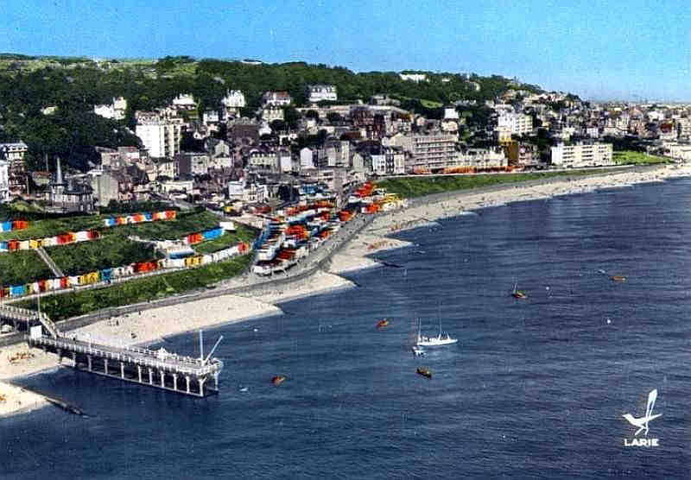
La plage à Sainte – Adresse

Slide 29
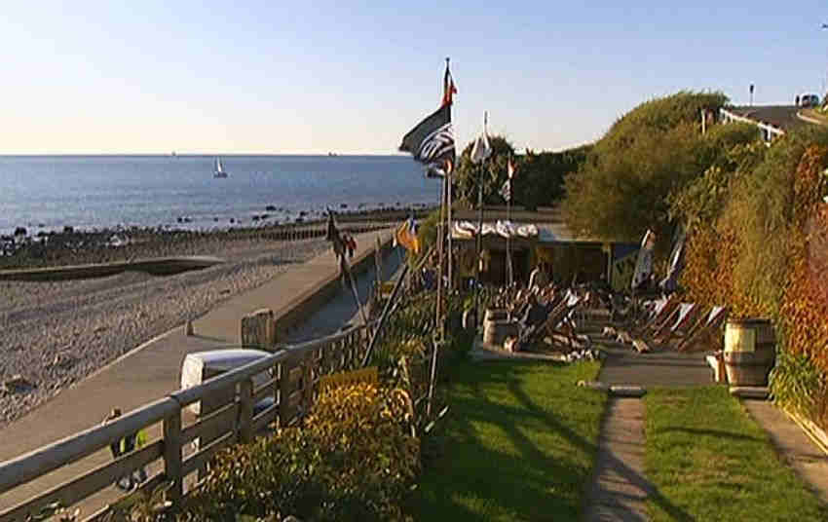
Le Cabanon Sainte-Adresse

Slide 30
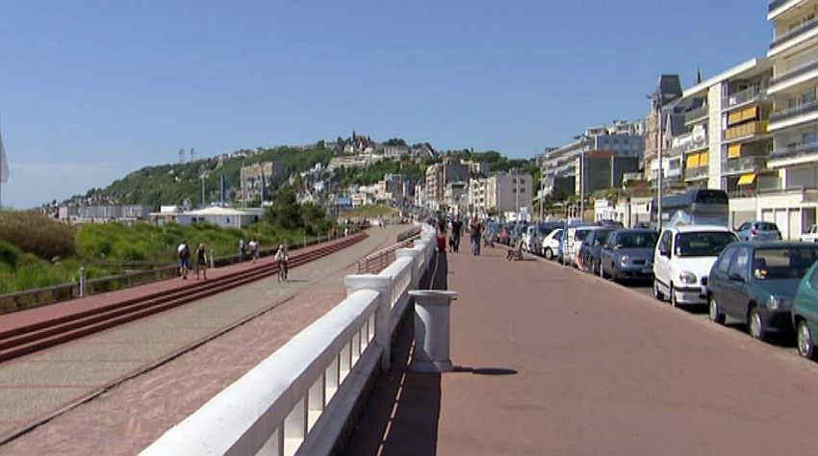
Une Promenade –Sainte- Adresse

Slide 31
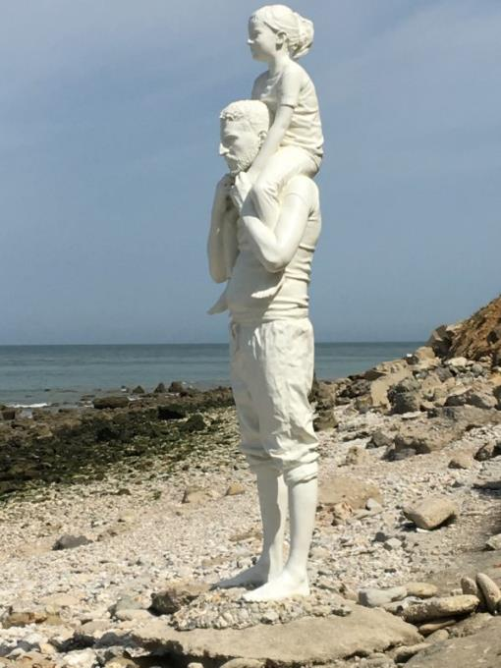
Lorient Vous A Présenté les Jardins Suspendus Sur Ville Et Mer (Le Havre )
Les Images Et Le Son Du Net
Daniel
Fabien Mérelle,
« Un été au Havre », 2018.

